Slide 1


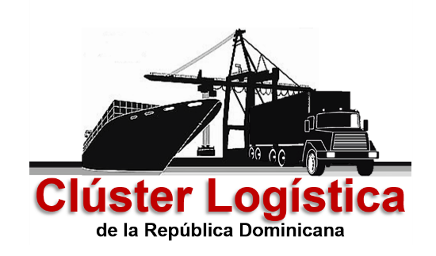
Clúster Logística de la Republica Dominicana
Febrero 2017

Slide 2
Instituido en ADOZONA en el 2015 en colaboración con el CNZFE.
Misión: Contribuir con el desarrollo y fortalecimiento de la competitividad del sector zona franca e industrial, generando las sinergias necesarias entre los distintos actores que intervienen en la cadena logística: sector privado, gobierno, academia y organismos internacionales.
Objetivo General: Identificar y promover las acciones que permitan elevar la eficiencia y la confianza de los procesos logísticos, a través del fortalecimiento de la cadena y la concientización de la importancia que la misma tiene para el desarrollo económico del país.

Slide 3
Objetivos Específicos
Agrupar en el clúster a las empresas, entidades del gobierno y demás organismos que estén vinculados a la cadena de valor del sector logístico.
Identificar y promover las acciones que beneficien a la competitividad del sector

Slide 4
Reuniones Mensuales
Compuesta por Directores, CEO, Gerentes.
Asisten 9 empresas de manera regular
Coordinador Actual: Hector Tamburini, DPWorld Caucedo
Hemos desarrollado el 1er estudio de detección de necesidades de capacitación para el sector
Hemos desarrollado 1er estudio de Benchmarking sobre mejores prácticas para el desarrollo de centros logísticos
Participación activa en la mesa para el desarrollo de centros logísticos -DGA
Participación activa para la promulgación de la ley de aduanas-Congreso Nacional
Participación activa en el comité de facilitación de Comercio-AMCHAM
CNZFE participa activamente
CNC participa activamente
Acciones & Logros
Proyectos en proceso:
Promulgación de ley de aduanas
Reglamentación para el desarrollo de centros logísticos
Foro DR Logistics-Noviembre 2017

Slide 5






Empresa activas del Clúster de Logística

